Slide 1
Vestens dominans
(ifølge Vestens dominans og imperialisme)
Forløb: imperialisme

Slide 2
Hit med jeres problemstillinger!
Som lektie til i dag skulle I læse kapitel 1 afsnit 1.1 i bogen Vestens dominans og imperialisme og derefter lave 3 problemstillinger inspireret af dagens lektie.
Gå op til tavlen og skriv en eller flere af dine problemstillinger ned under det matchende hv-ord.
Hvis din problemstilling ikke passer under de tilgængelige hv-ord, så omskriv den, så den kan placeres under en af kategorierne på tavlen.
Vi kigger nu på jeres fænomenale problemstillinger sammen og får dem skrevet ned i jeres helt egen problemstillingsbank til senere brug!

Slide 3
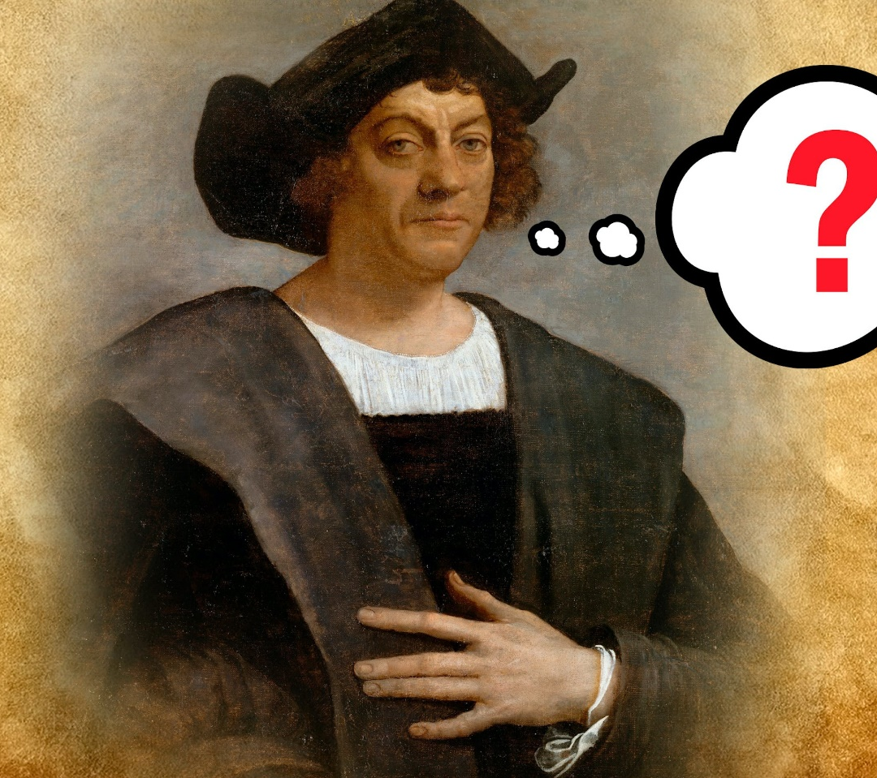
Spørgsmål til dagens lektie
Find dokumentet ”Arbejdsspørgsmål til Vestens dominans og imperialisme kapitel 1” under dagens lektion.
Gå sammen 2 og 2 og besvar opgaverne.
Vær tilbage i klassen kl. 9.15.

Slide 4
Imperialismens 6 perioder
1500-tallet
1600-1800
Konflikt i Europa (kontrol over handelsruter)
Opdagelsen af Amerika
1800-1914
Konkurrence om råvare og markedtilgange
Ekspansion
Columbus
Portugals koloniseirng
Søvejen til Indien
Konkurrencen om handelsruter i Europa
Afrika og Asien
International handel
Trekantshandlen
Holland vs. England om Søvejen til Indien og Amerika
East India Company
Udbredelse af vestlig kultur
Overgang fra kolonialisme til statslig dominans
Koloniseringen af store dele af Afrika
Militær oprustning
Declaration of indipendence
The Frontier
Immigration/udvandring
USA vs Spanien (stormagt)

Slide 5
Imperialismens 6 perioder (fortsat)
1914-1945
Vestens kontrol over 80% af kloden
1945-1989
FN (1948: menneskerettigheder)
1989-?
Sovjetunionen opløst
1. & 2. Verdenskrig
Kampen om dominans
Monrie-doktrinen
The Great Depression
Den kolde krig
Ideologisk kamp (kampen om kolonierne)
Vestlig konflikt
Stormagt mod stormagt
Sovjetunionen som stormagt
Udfordring af liberalt demokrati
Outsourcing
Kina som stormagt
Fri konkurrence på verdensmarkedet
Klimakrise

Slide 6
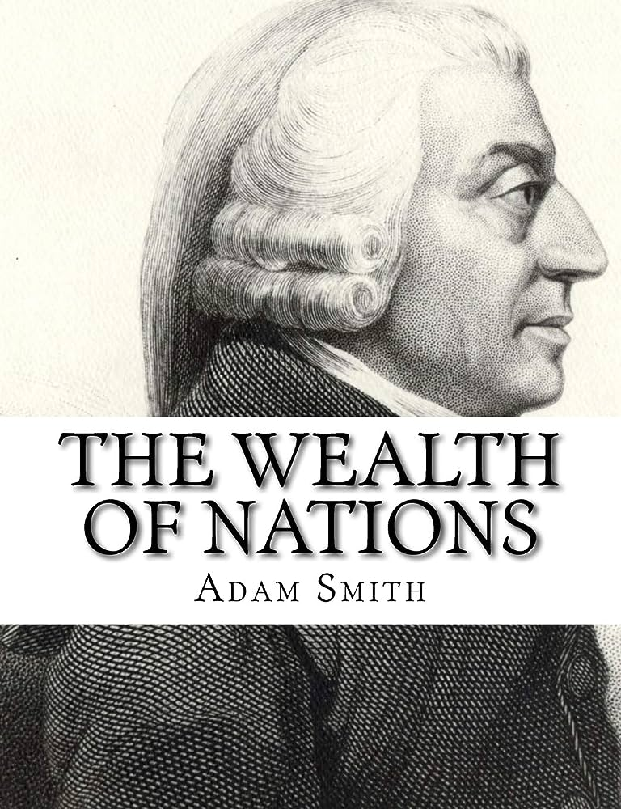
Vestens værdisystem
Økonomisk liberalisme
- Grundlaget for vestens udvikling
- Global liberal økonomi
- Økonomisk vækst
- Adam Smith: Wealth of Nations (1723)
Frie markedskræfter
Fri konkurrence
Privat ejendomsret

Slide 7

Vestens værdisystem
Politisk liberalisme
- Hvert menneske har naturlige og ukrænkelige rettigheder
- Alle fødes lige og med lige rettigheder til liv, frihed, at søge egen lykke og ejendom
- Demokrati = Vestens styreform
- Definitionen af demokrati kan variere i forskellige dele af verden

Slide 8
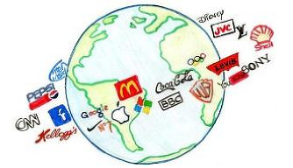
Vestens værdisystem
Kulturel imperialisme
- Indirekte påvirkning fra vestlige værdier
- ”Blød” magt: tiltrækker andre gennem kultur, ideologi, livsstil m.m.
- Eksempler: individualisme og frihed er på vej til at blive såkaldte globale værdier

